Slide 1
История «Борисоглебского сельскохозяйственного техникума.
Подготовил:
Мочалов Д.А.

Slide 2
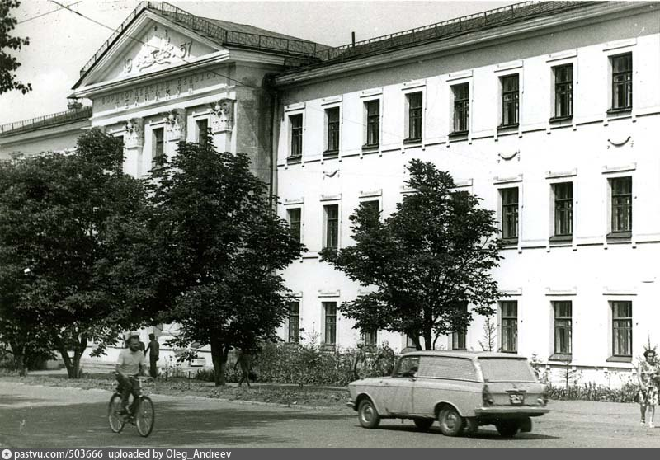

Slide 3
Создание техникума.
Борисоглебский тракторный техникум был открыт 17 января 1930 года. Первый набор студентов был 40 человек. Первым директором был Епифанов А.А., который проработал в данной должности по 14 ноября 1930 года. Из учебной базы имелся только трактор «Фордзон» и конный плуг.

Slide 4
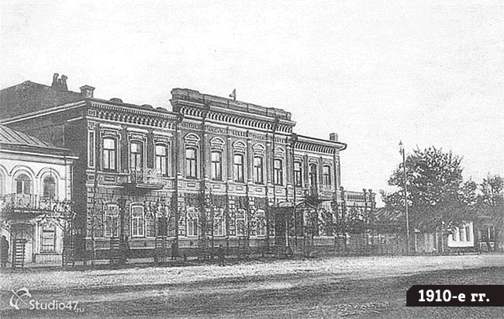
Отделение Государственного Банка
(2-й корпус Борисоглебского сельскохозяйственного техникума).

Slide 5
Руководители техникума.
С 26 ноября 1930 года в должность директора вступает Бессонов А.Н.
Шли годы. Техникум жил и развивался вместе со страной. В разные годы техникум возглавляли БАБИЧЕВ Н.И., ТЕРЕХОВА А.В., ТРОШИН Ф.П., КАТРУХИН А.В., ПАХОМОВ В.И, ЕМЕЛЬЯНОВ Г.И., ПЕТРОВ Р.П., ГРИШИН Н.Н., КУРБАНОВ А.С., в настоящее время техникум возглавляет МУРАЕВ А.Н.

Slide 6
Создание отделений.
В 1945 году, после окончания войны в техникуме открывается отделение «Землеустройство сельского хозяйства», которое вскоре было закрыто, осуществило только один выпуск.
В 1946 году открывается отделение «Электрификация сельского хозяйства.
В 1967 году – отделение «Механизация и электрификация животноводства», которое просуществовало до 1979 года, затем было передано в г.Калач.
В 1970 году открывается отделение «Техническое обслуживание и ремонт автомобилей».

Slide 7
Сотрудничество с партнерами.
В новых условиях рыночной экономики техникум ищет новые пути и средства для подготовки конкурентоспособных специалистов. Сотрудничает со средними специальными учреждениями сельскохозяйственной отрасли РФ, Воронежской области, Воронежскими вузами.
Техникум сотрудничает с Центром занятости г. Борисоглебска, Новохоперским, Грибановским, Терновским, Поворинским районами. С 2004 года входит в Ассоциацию «Университетский научно-образовательный комплекс – Воронежский государственный аграрный университет». Одним из социальных партнеров техникума является Воронежский институт повышения квалификации работников образования.

Slide 8
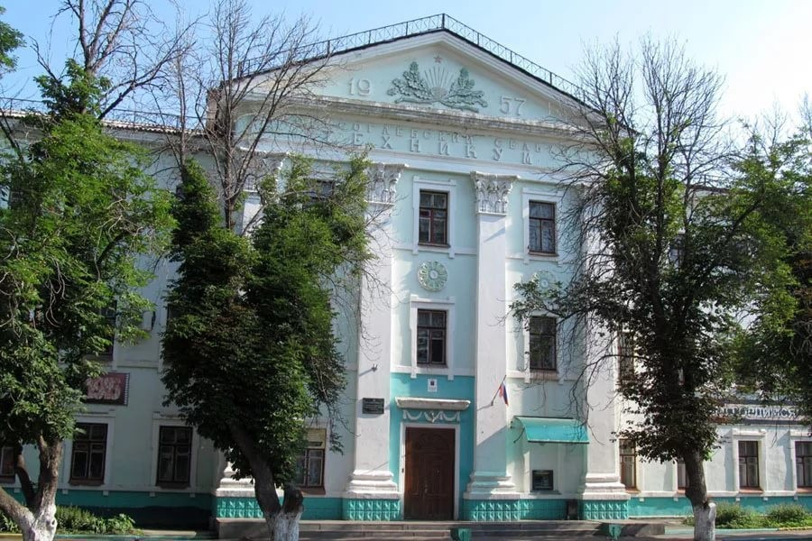
Техникум в наше время.

Slide 9
Спасибо за внимание!

